Slide 1
Oskary 2014

Slide 2
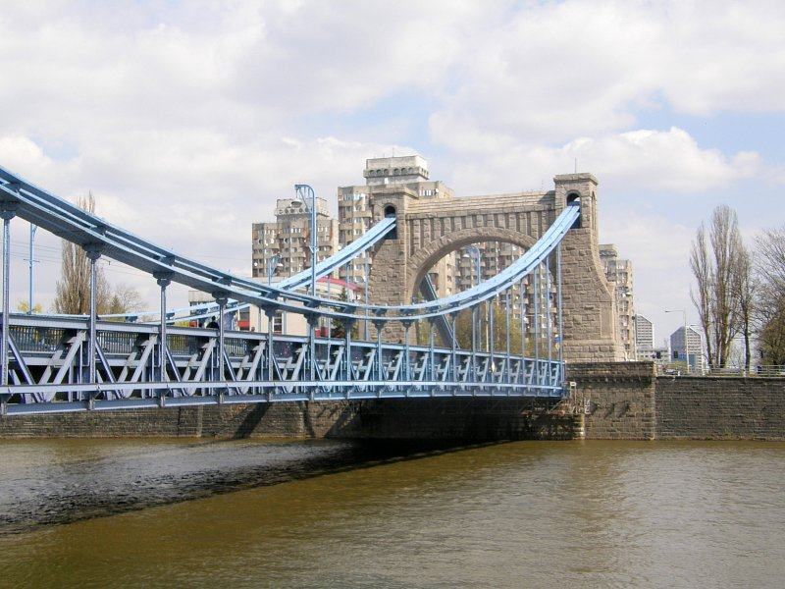
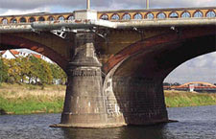
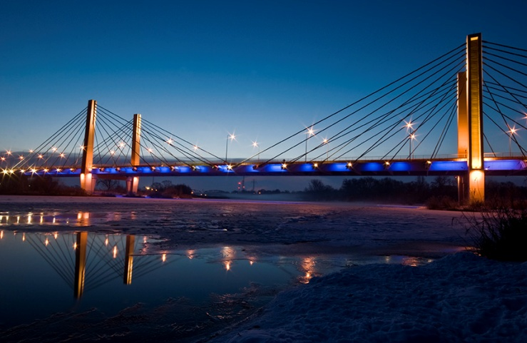
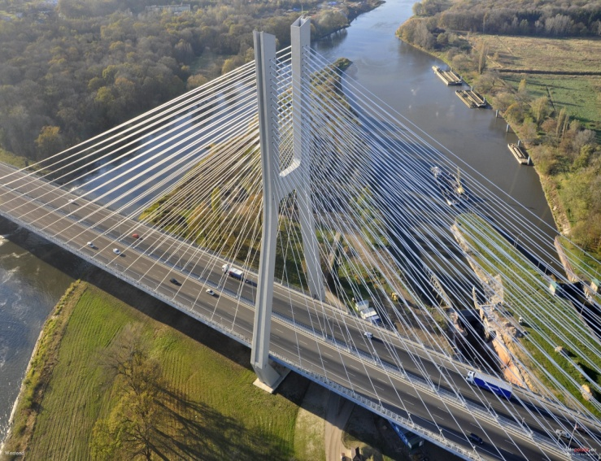
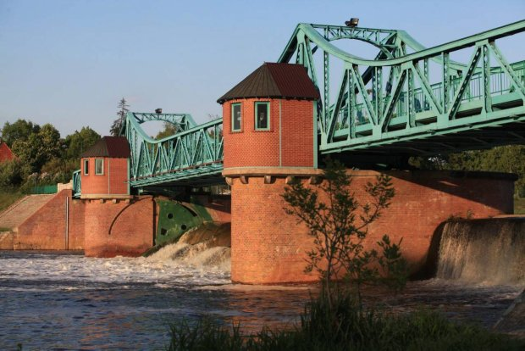
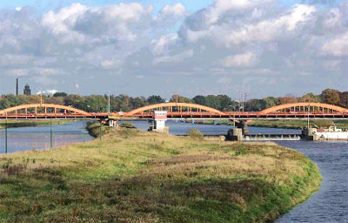
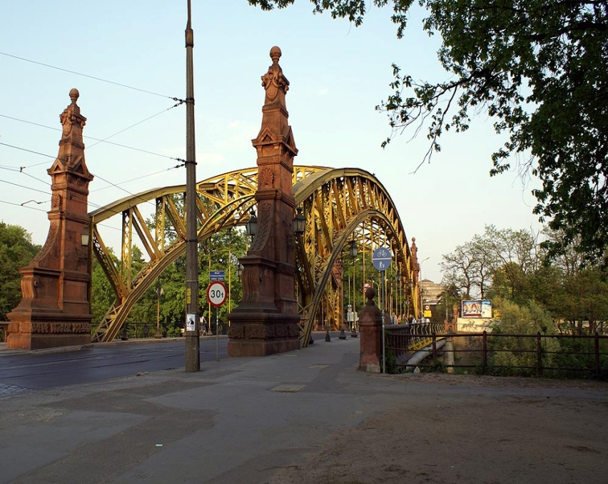
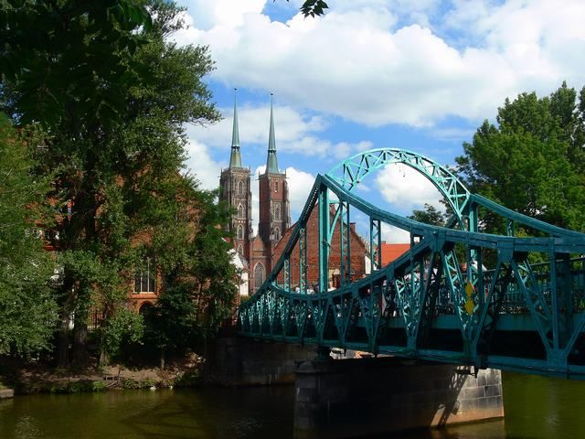
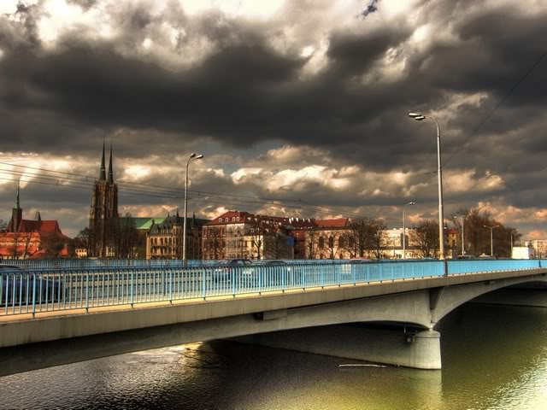

Slide 3
Mosty Wrocławia

Slide 4
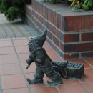
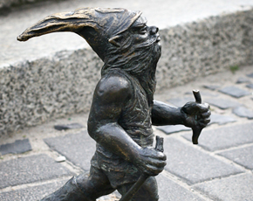
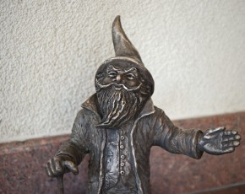
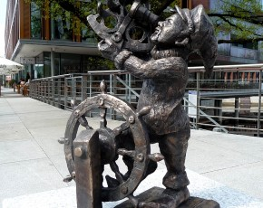
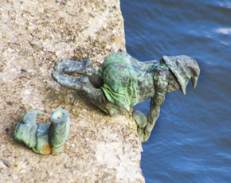
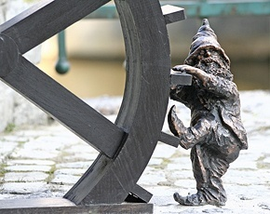
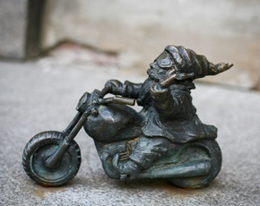
Wrocławska Akademia Sztuki
i Wiedzy
Budinpolek
Chodziarz
Europejczyk
Nawigator
Pracz Odrzański
Młynarz Tumski
Motocyklista

Slide 5
Ma
zaszczyt
przedstawić
nominowanych

Slide 6
Kategoria
Bohater Pierwszego Planu

Slide 7
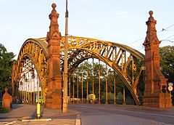
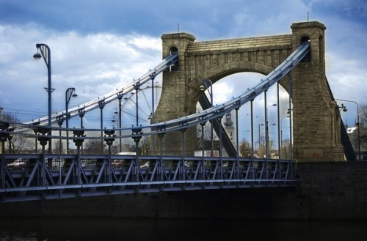
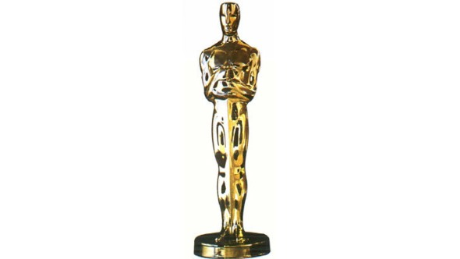

Slide 8
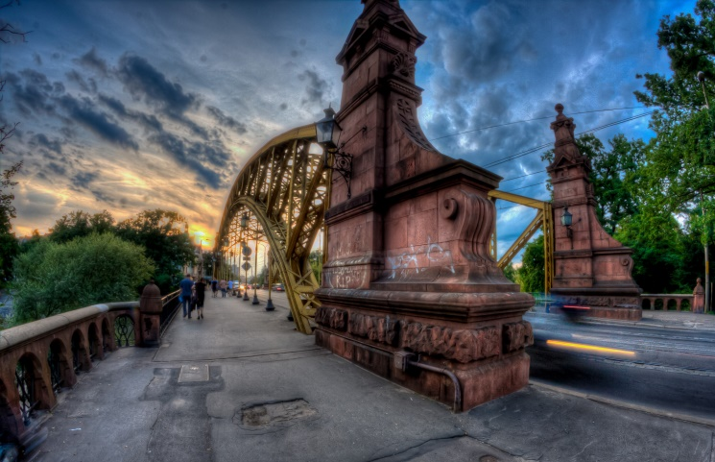
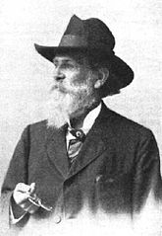
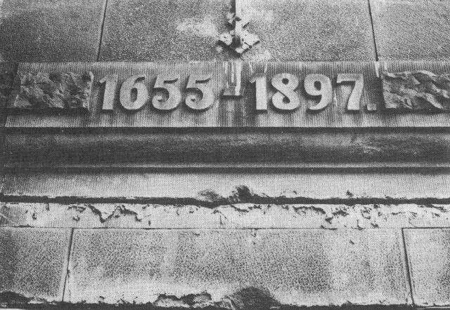
Jestem najstarszy we Wrocławiu! Świadczy o tym tablica na jednym z pylonów
Most Zwierzyniecki
Ceglany
Szczytnicki
62 m
Richard Plüddemann

Slide 9
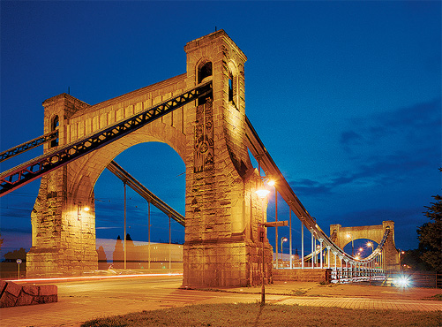
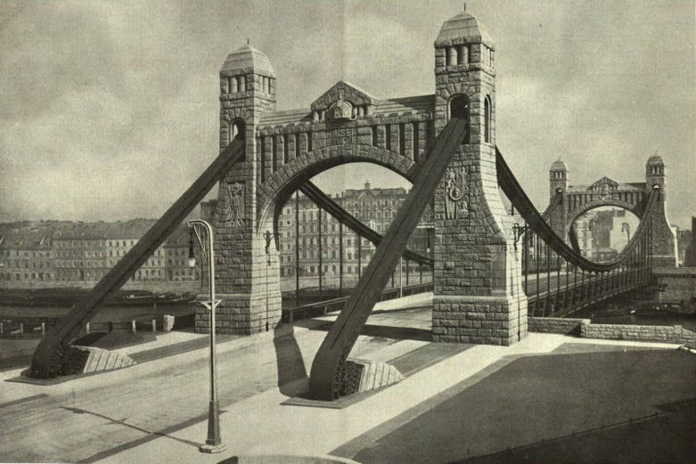
1908-1910
Cesarski
Wolności
Most Grunwaldzki
20 m
Richard Plüddemann
112,5 m
Tak wyglądałem w 1910

Slide 10
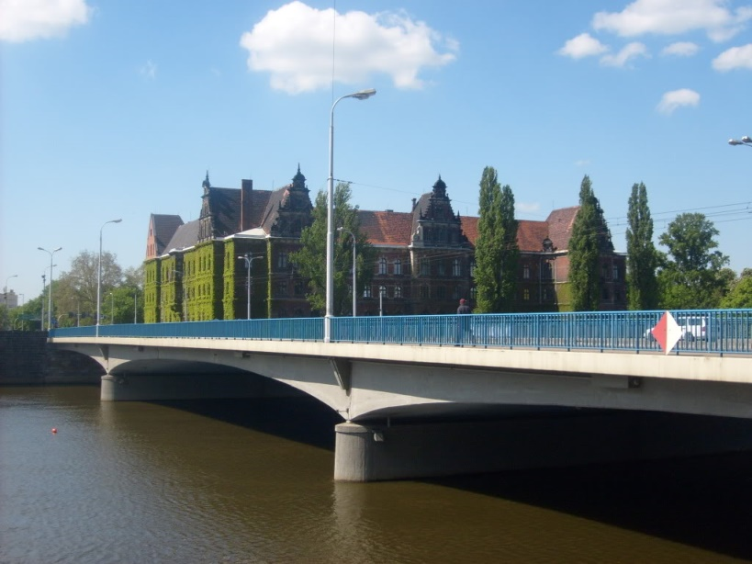
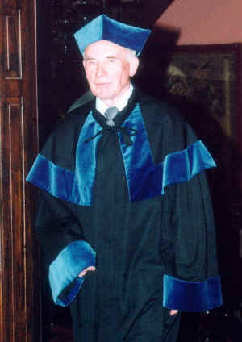
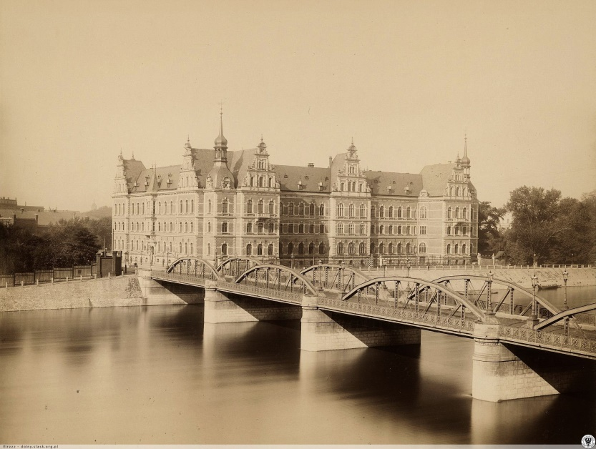
1954-1959
Zbudowano mnie na miejscu zniszczonego mostu Lessinga
Most Pokoju
125,3 m
Najpierw byłem Mostem Czterofenigowym
Jan Kmita

Slide 11
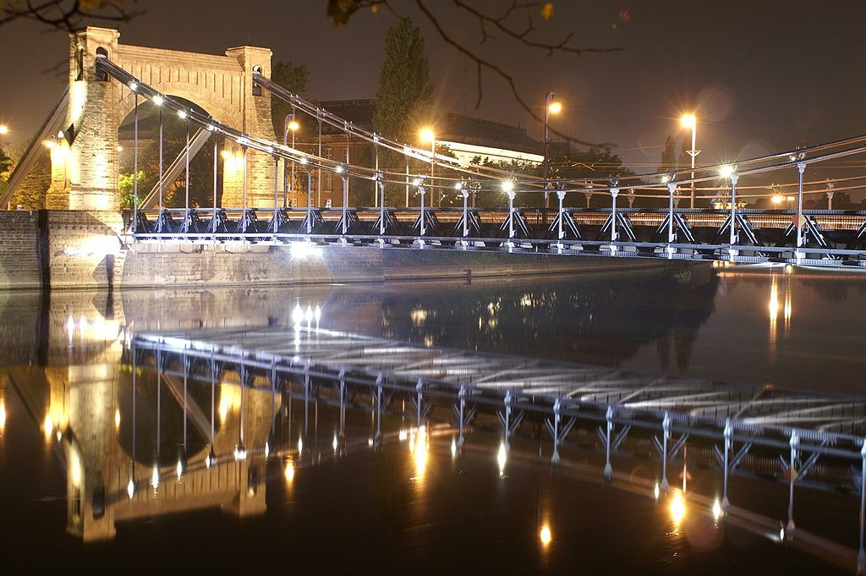
Jednak o mnie nie zapomnieli...
Na moje otwarcie przybył sam cesarz Wilhelm II!
Dziękuję za to szczególne wyróżnienie. Postaram się dobrze służyć następnym pokoleniom ...

Slide 12
Kategoria
Bohater Drugiego Planu

Slide 13
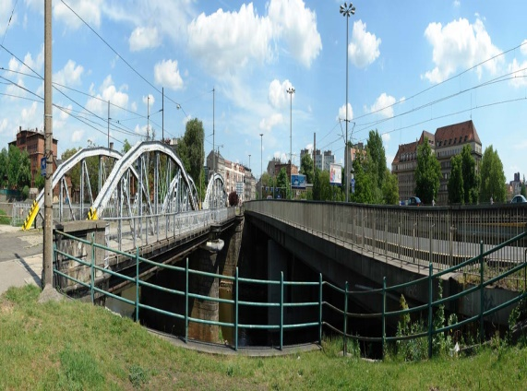
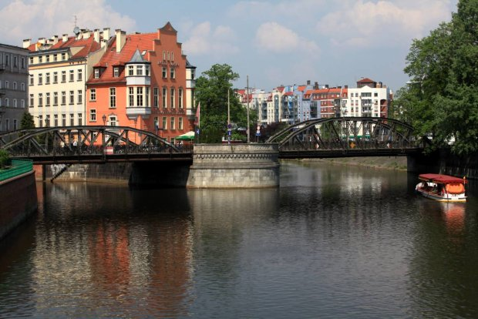
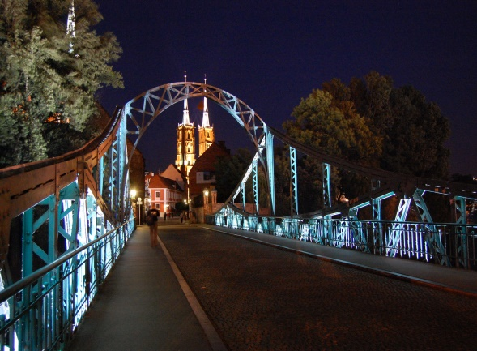

Slide 14
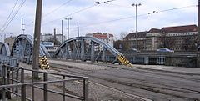
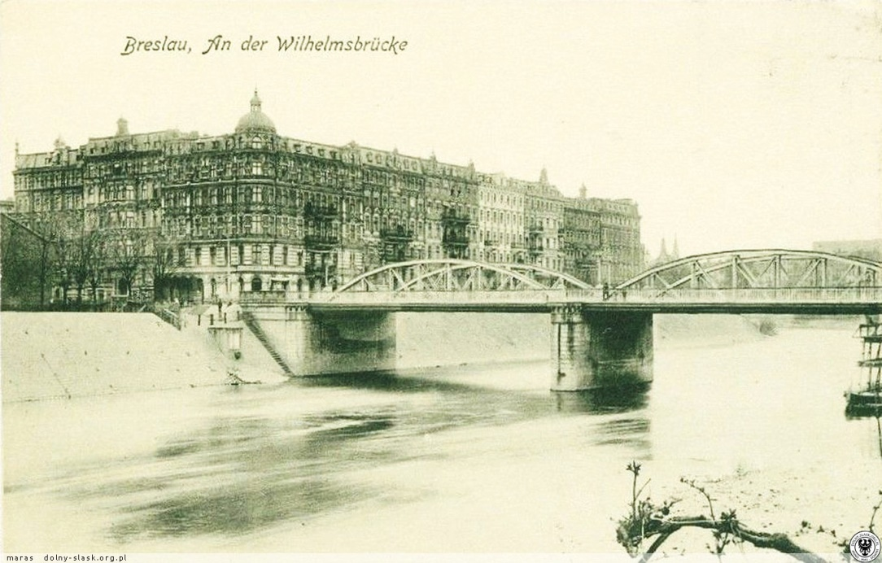
Pierwszy -1876
Drugi -1997
Mosty Mieszczańskie
Wilhelmsbrücke
Tutaj jestem na tle nieistniejącej już zabudowy obecnego pl. Maxa Borna i Dubois.
97,60 m

Slide 15
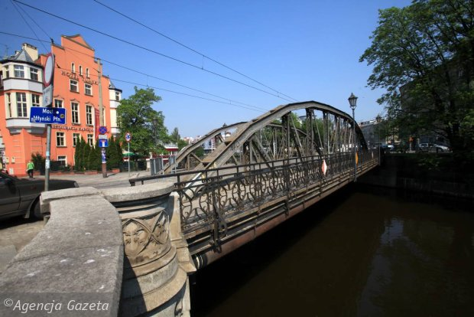
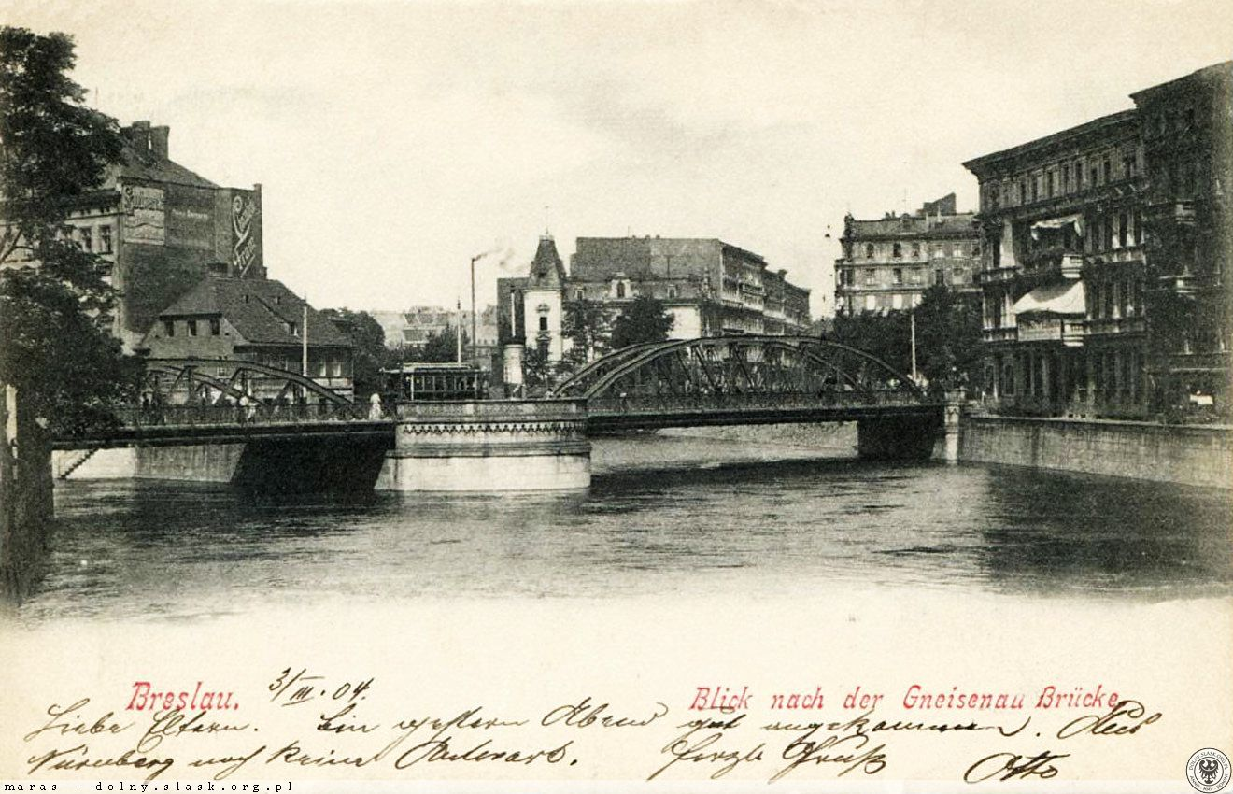
1885
Zbudowane na miejscu starych 12- wiecznych drewnianych mostów
Mosty
Młyńskie
Tylko ja zachowałem się po zasypaniu starej, północnej odnogi Odry- wyspa Św. Klary przestała istnieć
27,8 m
36,6 m

Slide 16
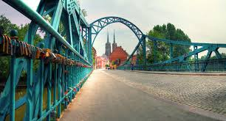
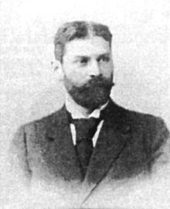
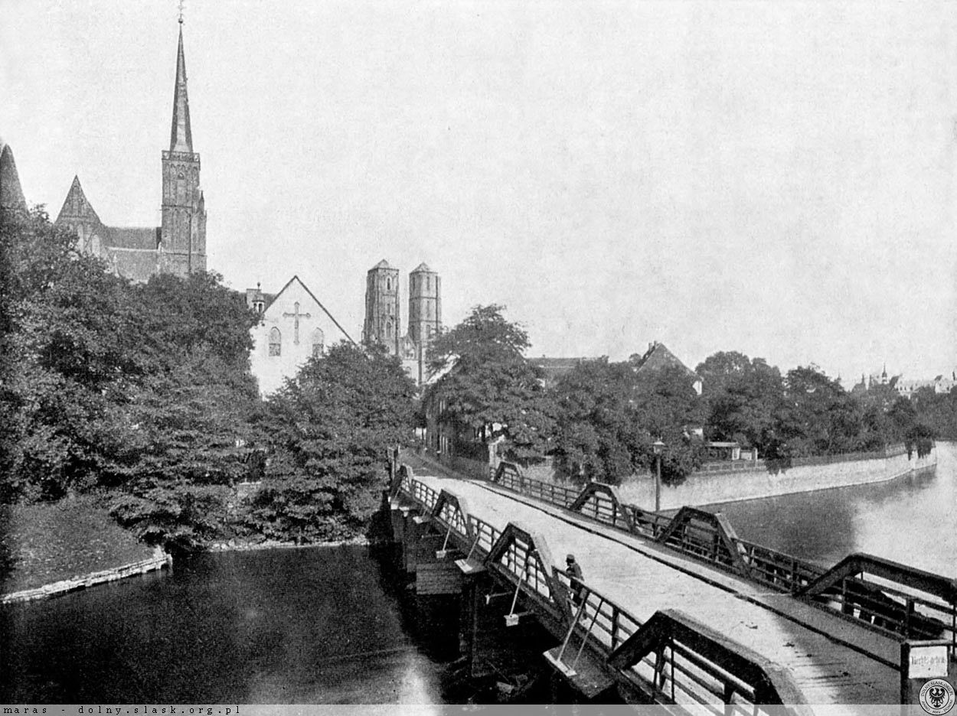
1888-1889
Dombrücke
Most Tumski
52,19 m
Wcześniej byłem drewnianym mostem o konstrukcji trójkątno- wieszarowej
Alfred von Scholtz
Poprzednik mostu

Slide 17
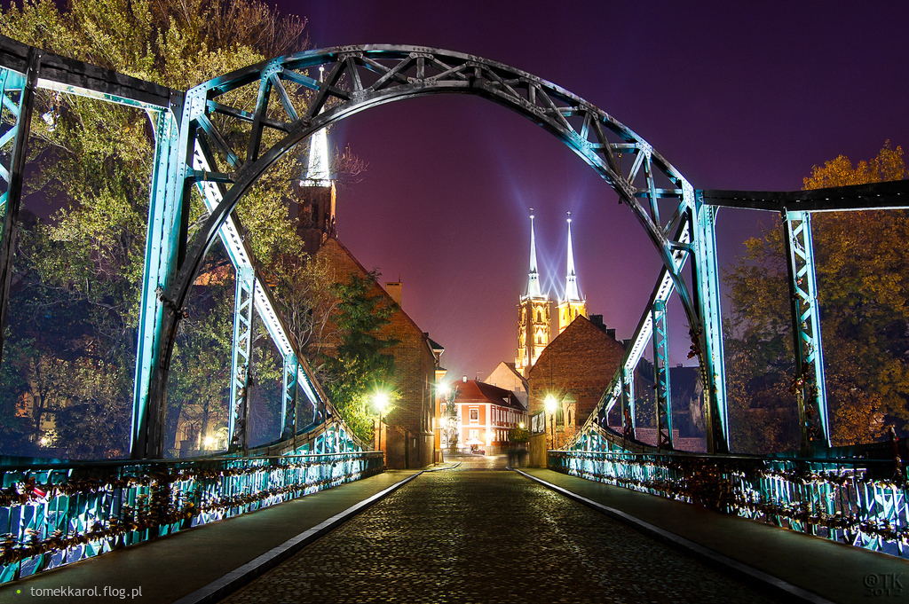
... zastanawiałem dlaczego od prawie stu lat jestem najpopularniejszym motywem malarsko-fotograficznym
Jestem szczerze wzruszony...
Wraz z Św. Janem Chrzcicielem i Św. Jadwigą nadal będę strzegł nasze miasto...

Slide 18
Kategoria
Najlepsza sceneria

Slide 19
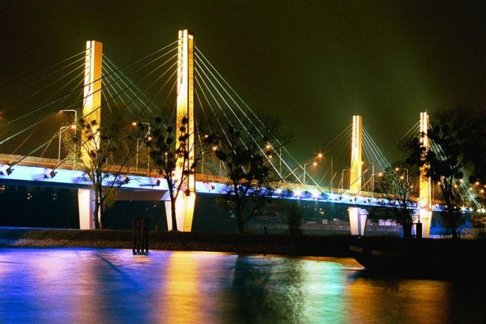
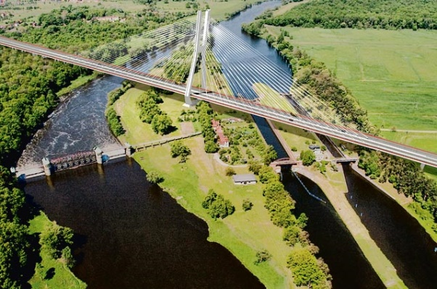
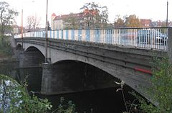

Slide 20
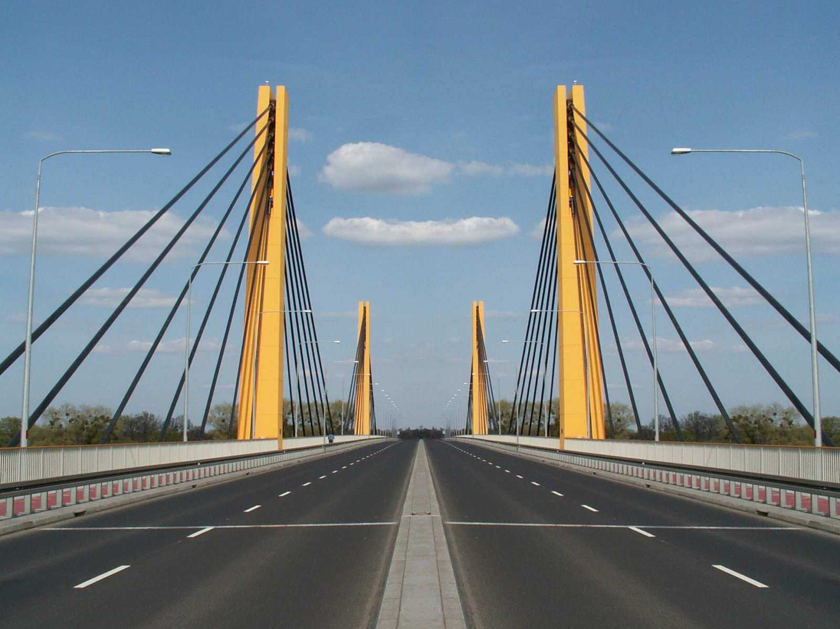
Most Milenijny
2004
Marek Jagiełło
W bezpośrednim sąsiedztwie mostu wyznaczono przebieg 17. południka długości geograficznej wschodniej
289,00 m

Slide 21
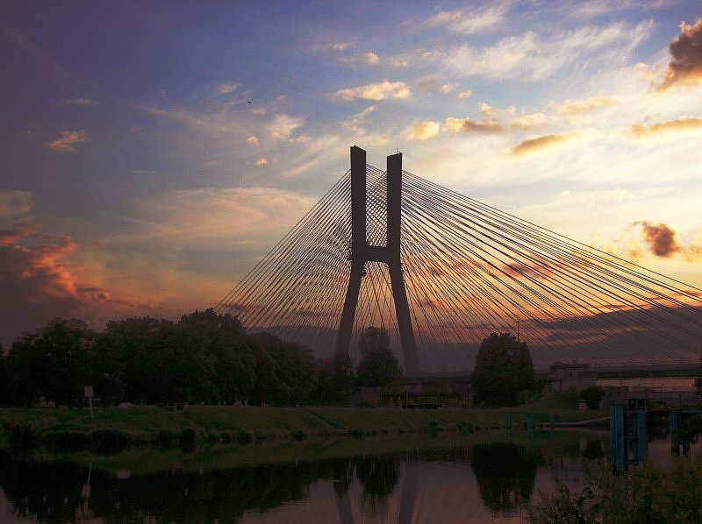
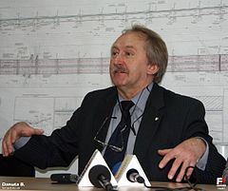
2008 – 2011
Most
Rędziński
Jan Biliszczuk
612 m
Ciekawostki:
najwyższa konstrukcja w Polsce
żelbetowa konstrukcja zawieszona za pomocą 160 want o łącznej długości 25 km tylko na jednym pylonie

Slide 22
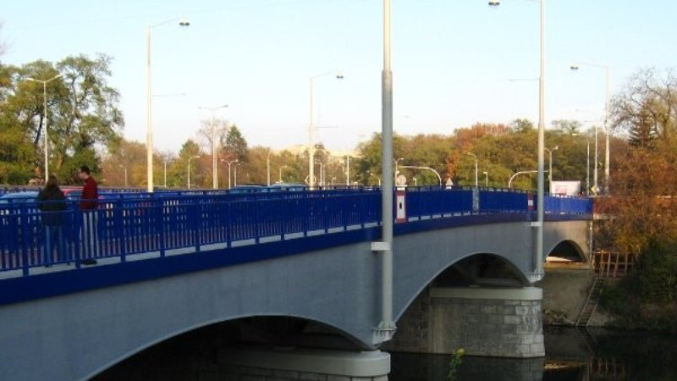
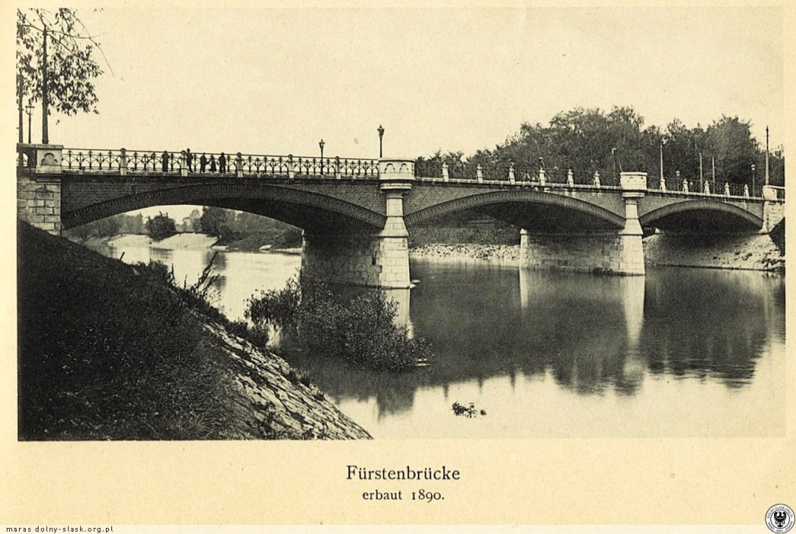
Pierwszy drewniany 1790
Murowany 1888-1889
Most
Szczytnicki
Most
Książęcy
Günther Trauer
przebudowa
w latach 1933-1934
Tak wyglądałem w latach 30 XX x
82,50 m

Slide 23
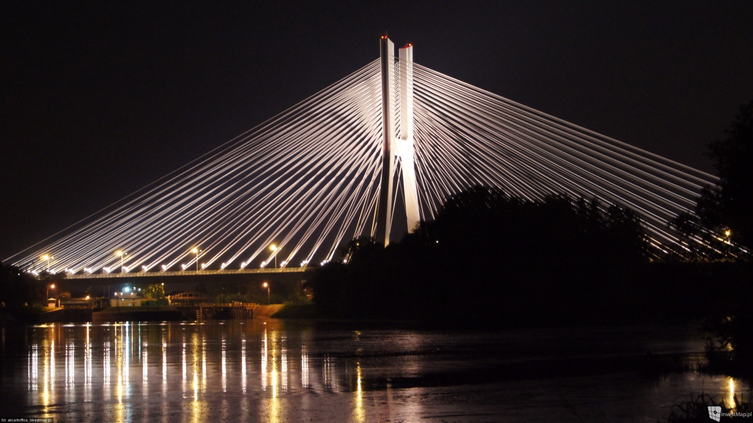
Dziękuję za uznanie...
Jako element autostradowej
obwodnicy Wrocławia ułatwiam przeprawę nad Odrą oraz nad całą Wyspą Rędzińską, przy której znajdują się zabytkowe śluzy.

Slide 24
Kategoria
Zgrabna sylwetka

Slide 25
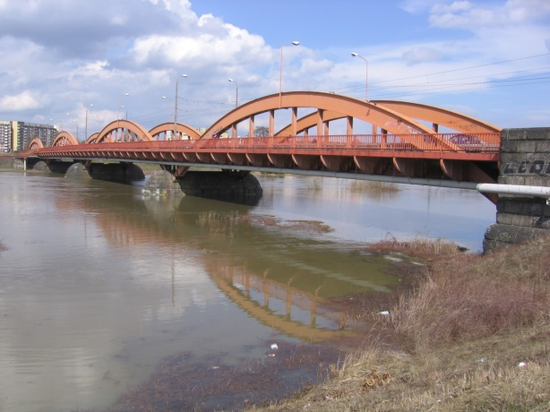
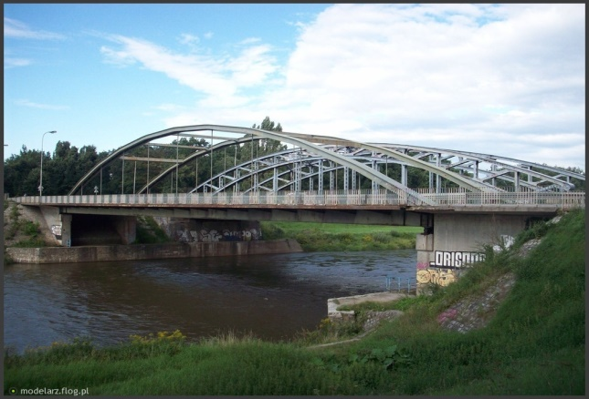

Slide 26
Mosty
Trzebnickie
1904-1905
Rosenthaler Brücke
143,7 m
Alfred von Scholtz
U mojego nabrzeża stoi słup graniczny miasta Wrocławia z lat 1900-1901

Slide 27
1916-1917
Mosty Jagiellońskie
Nakonz Brücke, Wilhelmsruher
Schleussen Brücke
60,49 m

Slide 28
1875
Königsbrücke
Most Sikorskiego
W 1907 roku była tutaj przystań pasażerska
97,60 m

Slide 29
Kiedy regulowano Odrę znaleziono koło mnie wiele przedmiotów z epoki kamienia i brązu
Jako świadek długiej historii ... mogę wiele przekazać przyszłym pokoleniom...
Teraz wiem, że nie pójdzie to w zapomnienie

Slide 30
Kategoria
Oskar Honorowy

Slide 31
Barthelner Brücke
Swoim kształtem przypominam znany most drogowy przez Missisipi w Nowym Orleanie
Most Bartoszowicki
1913-1917
110,2 m

Slide 32
Jestem pierwszą przeprawą powodziowo-nawigacyjną na Odrze wybudowaną w latach 1997-1917
Pomimo tego, że jestem najwęższą 5,5 m wrocławską przeprawą mam otwarte i szerokie serce...
Chronię Was od wielu lat i będę to robił nadal...

Slide 33
Źródła:
http://dolny-slask.org.pl
http://pl.wikipedia.org
Maciej Łagiewski „Mosty Wrocławia”
wyd. Ossolineum 1989
moje.miasto.wroclaw.pl
yolande.flog.pl

Slide 34
Dziękuję za uwagę!!!
Scenariusz i reżyseria
Kamil Sromek Kl.5c
SP nr 10

